Slide 1
,,Kubusiu, jak się pisze miłość? Prosiaczku, miłość się nie pisze, miłość się czuje.” Alan Alexander Milne – Kubuś Puchatek
Z okazji Walentynek,
Samorząd Uczniowski
życzy Uczniom, Rodzicom, Nauczycielom
i wszystkim pracownikom szkoły
najpiękniejszych przyjaźni i miłości.

Slide 2
KARTY WALENTYNKOWE NASZYCH UCZNIÓW

Slide 3
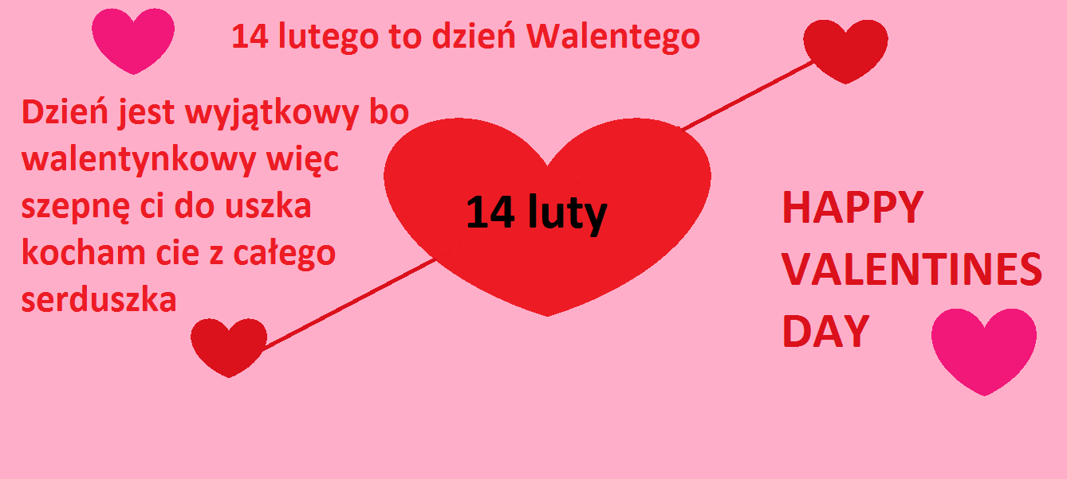

Slide 4
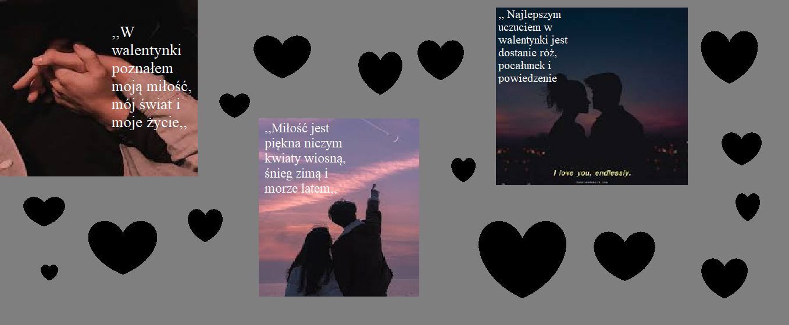

Slide 5


Slide 6


Slide 7


Slide 8
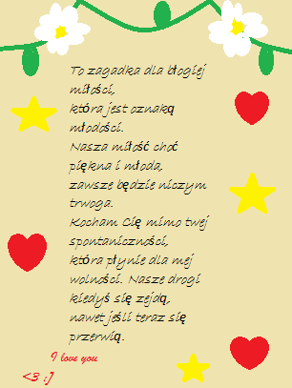

Slide 9


Slide 10
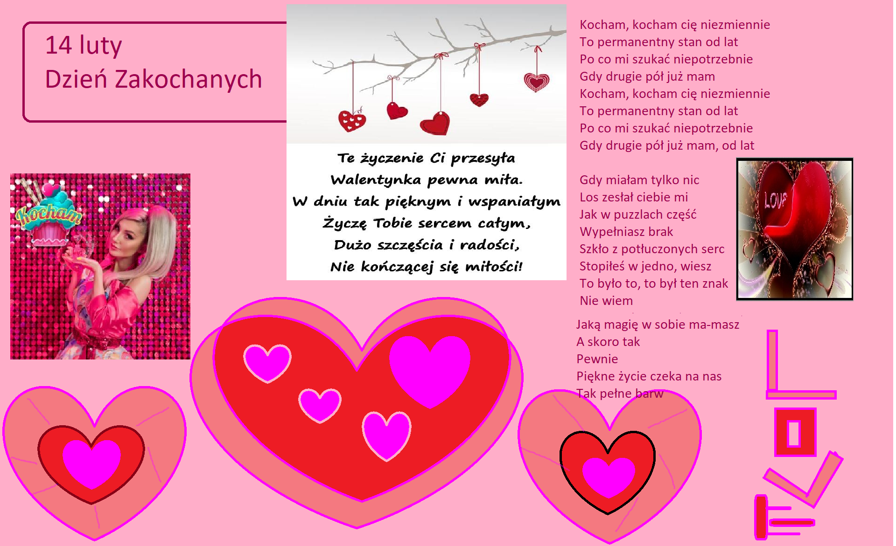

Slide 11
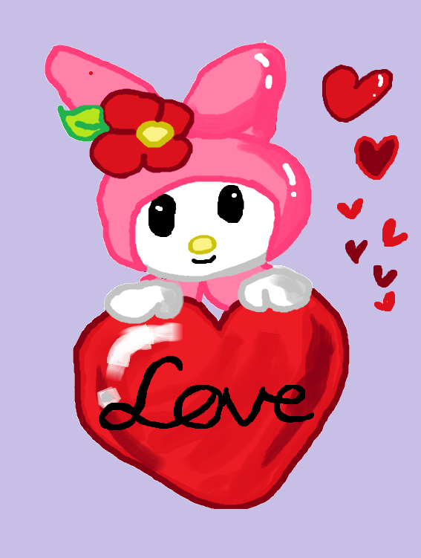

Slide 12


Slide 13
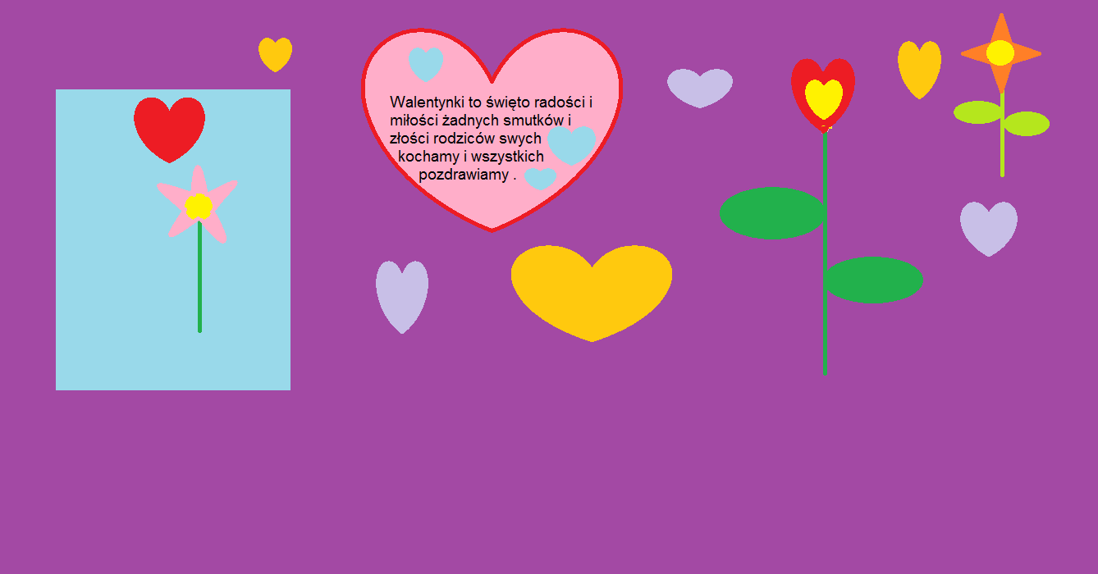

Slide 14


Slide 15
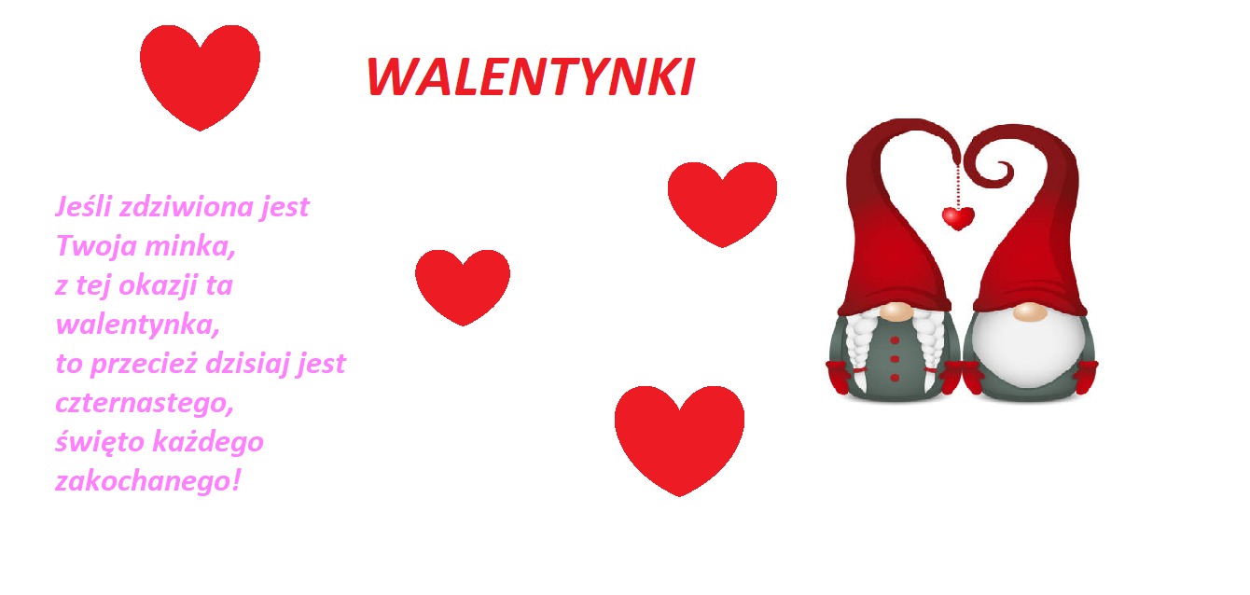

Slide 16


Slide 17
